Slide 1
E-Zigaretten/Tabakerhitzer: Was wir wissen, müssen – Eine Zwischenbilanz Webinar, 3.6.2020
Prof. Dr. Heino Stöver

Slide 2
Notes:
2
• KPTBS: Mangel an Impulskontrolle, Selbstfürsorge, Sinnhaftigkeit, sicherer Bindung, adäquater Körperwahrnehmung

Slide 3
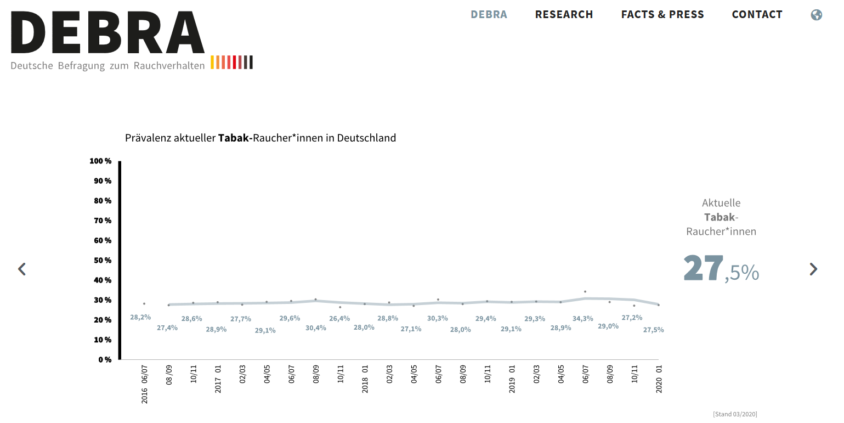
Notes:
3
• KPTBS: Mangel an Impulskontrolle, Selbstfürsorge, Sinnhaftigkeit, sicherer Bindung, adäquater Körperwahrnehmung

Slide 4
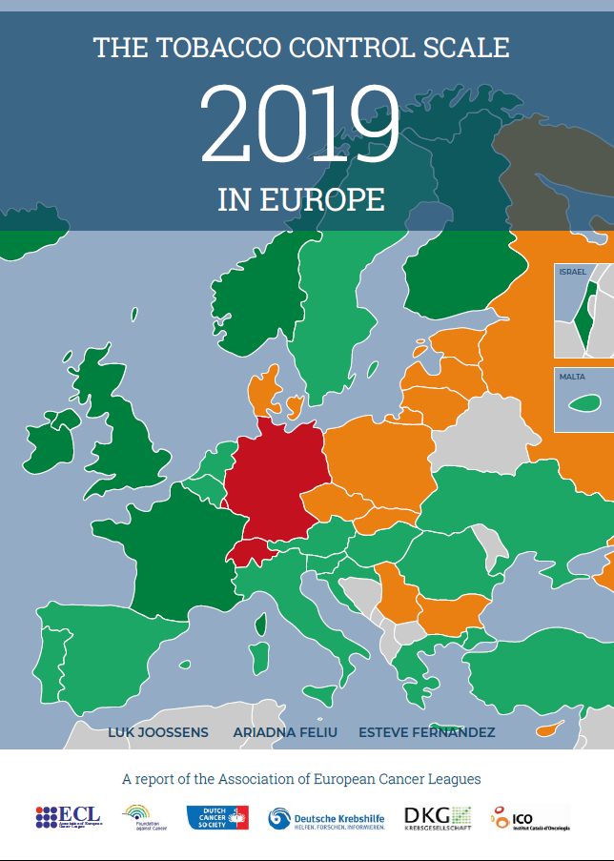
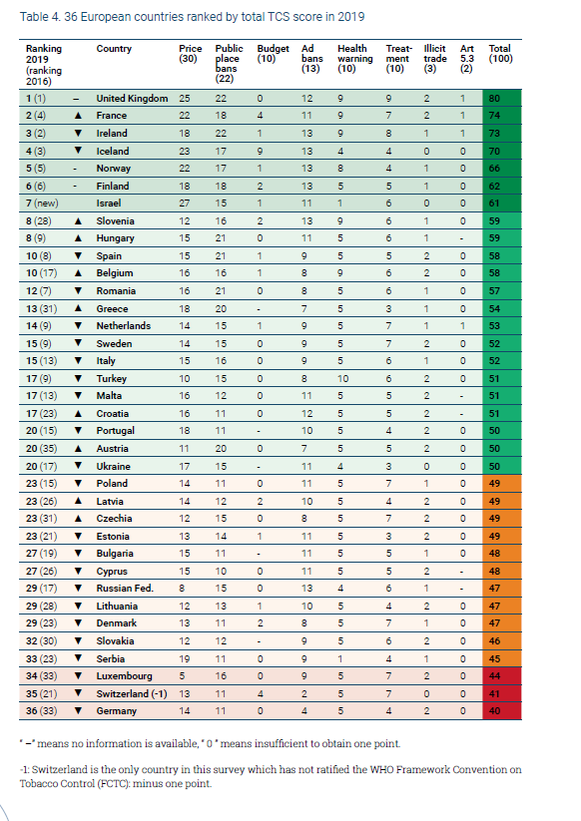
Notes:
4
• KPTBS: Mangel an Impulskontrolle, Selbstfürsorge, Sinnhaftigkeit, sicherer Bindung, adäquater Körperwahrnehmung

Slide 5
Tabakkonsum/-kontrollpolitik in Deutschland
Zusammenhang zwischen mangelhafter Tabakkontrollpolitik und Prävalenz = Deutschland Hochkonsumland =>UK
Die Global Burden of Disease Study (GBD 2017) : Deutschland von 195 untersuchten Ländern in absoluten Zahlen der Rauchenden auf Platz 9 (7,1 Mio. Frauen, 9,2 Mio. Männer).
>120.000 tabakbedingte Todesfälle – >300 Menschen p. Tag
340.000 Zigarettenautomaten
Außenwerbung für Tabak und Alkohol noch erlaubt
Notes:
5
Was gesetzliche Maßnahmen zur Tabakprävention betrifft, gehört Deutschland zu den Schlusslichtern
der westlichen Welt. Daran wird auch die Einführung bildlicher Warnhinweise (ab Mai
2016) und das Verbot der Außenwerbung (ab Juli 2020) nichts ändern. Allen Aufklärungskampagnen
zum Trotz rauchten 2014 immer noch 40% der jungen Erwachsenen. Die Zigarette
wird daher auch in Zukunft mehr Todesopfer fordern als alle anderen Drogen. Das spricht für
eine Neubewertung der E-Zigarette, die zu einer deutlichen Schadensminimierung beitragen
könnte – insbesondere in sozial benachteiligten Bevölkerungsgruppen.

Slide 6
Drogenbeauftragte der Bundesregierung (DdB) Daniela Ludwig (CSU)
„…Wie bekannt, ist die E-Zigarette als Mittel des Rauchausstiegs - im Gegensatz zu anderen Medikamenten derzeit nicht zugelassen. Für eine Empfehlung von E-Zigaretten als alternatives Mittel der Raucherentwöhnung ist eine Zulassung aus Sicht der GKV jedoch erforderlich. Solange es an einer Zulassung mangelt, wird Frau DdB mit Blick aufgrund ihrer vorrangigen Verpflichtung, Gesundheitsrisiken für die Bevölkerung insgesamt abzuwenden, weiterhin darauf hinweisen, dass E-Zigaretten - insbesondere nikotinhaltige - naturgemäß gesundheitsschädigend sind. Hierzu gibt es bereits eine Vielzahl von Studien, die dies bestätigt. Bevor die Studienlage hinsichtlich des "Nutzens von E-Zigaretten" nicht abgeschlossen ist, kann demnach nach vorherrschender Gesetzeslage keine Empfehlung ausgesprochen werden…“.
Notes:
6
Was gesetzliche Maßnahmen zur Tabakprävention betrifft, gehört Deutschland zu den Schlusslichtern
der westlichen Welt. Daran wird auch die Einführung bildlicher Warnhinweise (ab Mai
2016) und das Verbot der Außenwerbung (ab Juli 2020) nichts ändern. Allen Aufklärungskampagnen
zum Trotz rauchten 2014 immer noch 40% der jungen Erwachsenen. Die Zigarette
wird daher auch in Zukunft mehr Todesopfer fordern als alle anderen Drogen. Das spricht für
eine Neubewertung der E-Zigarette, die zu einer deutlichen Schadensminimierung beitragen
könnte – insbesondere in sozial benachteiligten Bevölkerungsgruppen.

Slide 7
E-Zigarette Erweiterung der Rauchentwöhnungsstrategie?
Keine Verschlechterung der Symptome bei COPD und Asthma¹
E-Zigarette in Deutschland derzeit am häufigsten, von Rauchern selbst initiierte, Unterstützungsform zum Rauchstopp²
E-Zigarette stark herabgesetzte gesundheitliche Risiken i.V. zur Tabakzigarette³
Geringes Wissen um gesundheitliche Vorteile der E-Zigarette⁴
1 Moerchel/Kröger (2020): Leitlinien zum Rauchstopp und die Rolle der e-Zigarette. https://www.der-niedergelassene-arzt.de/kommcenter/coronaktuell/news-details/coronaktuell/leitlinien-zum-rauchstopp-und-die-rolle-der-e-zigarette
2 Kotz/Batra/Kastaun (2020): Schlusswort. In: Dtsch Arztebl Int 2020; 117: 299; DOI: 10.3238/arztebl.2020.0299; https://www.aerzteblatt.de/treffer?mode=s&wo=17&typ=16&aid=213632&s=Schlusswort
3 Hering, T. (2020). E-Zigaretten – toxikologisches Fiasko oder besser als kein Rauchstopp? Der Internist. https://sci-hub.se/https://link.springer.com/article/10.1007/s00108-020-00794-0
4 E-Zigaretten: Mehrheit der Bevölkerung sieht gesundheitliche Risiken. https://www.bfr.bund.de/de/presseinformation/2020/09/e_zigaretten__mehrheit_der_bevoelkerung_sieht_gesundheitliche_risiken-244844.html
Notes:
7

Slide 8
Schadensminimierung/Harm Reduction – Erweiterung der Rauchentwöhnungsstrategie?
Gateway-These nicht bestätigt¹
Harm Reduction erfolgreich in anderen Bereichen der Gesundheits-/Drogenpolitik²
Alternative Formen der Nikotinaufnahme
Erweiterung der Rauchentwöhnungsstrategie um E-Zigaretten erfolgreich³
1 PHE (2020): Evidence Reporthttps://www.gov.uk/government/publications/vaping-in-england-evidence-update-march-2020/vaping-in-england-2020-evidence-update-summary; ASH (2019): Use of e-cigarettes among young people in Great Britain https://ash.org.uk/wp-content/uploads/2019/06/ASH-Factsheet-Youth-E-cigarette-Use-2019.pdf; Werse, B.; Müller, D.; Stöver, H.; Dichtl, A.; Graf, N. (2017): Der Konsum von elektronischen Dampferzeugnissen unter Jugendlichen – Konsummuster in einer repräsentativen Stichprobe aus Frankfurt/Main. In: Suchttherapie 2017; 18(3), S.134-139.
2 Stöver, H. (2018): Harm Reduction – Ergebnisse akzeptanzorientierter und niedrigschwelliger Drogenarbeit. In: Rausch 7, H. 4., S. 303-312
3 Hajek P et al (2019) A randomized trial ofe-cigarettesversusnicotine-replacementtherapy.NEnglJMed380(7):629–63
Notes:
8

Slide 9
^{Fazit – 5 Punkte :}
Tabakrauchen ist das größte vermeidbare Gesundheitsrisiko in Deutschland
E-Zigaretten sind für die Gesundheit wesentlich unschädlicher als Tabakzigaretten.
Vermeidung von dual use: beide Produkte parallel zu rauchen ist schädlich
Der Ruf der E-Zigarette ist in Deutschland zu schlecht. Raucherinnen und Raucher hierzulande sollten viel öfter die Botschaft hören: Wenn ihr weg von Tabakzigaretten wollt, dann ist die E-Zigarette dafür eine sehr gute Hilfe
Die Mittel für Forschung sind zu gering – insbesondere in Langzeitstudien sollte investiert werden.
Notes:
9

Slide 10
^{Wie weiter?}
Nachbereitung Online-Paneldiskussion vom 3.6.
S3-Leitlinien aktualisiert
3. Konferenz E-Zigaretten: 15.10.2020 in FFM
Weitere Webinare (halbjährlich)
Publikationen
Notes:
10

Slide 11
Notes:
11

